Slide 1
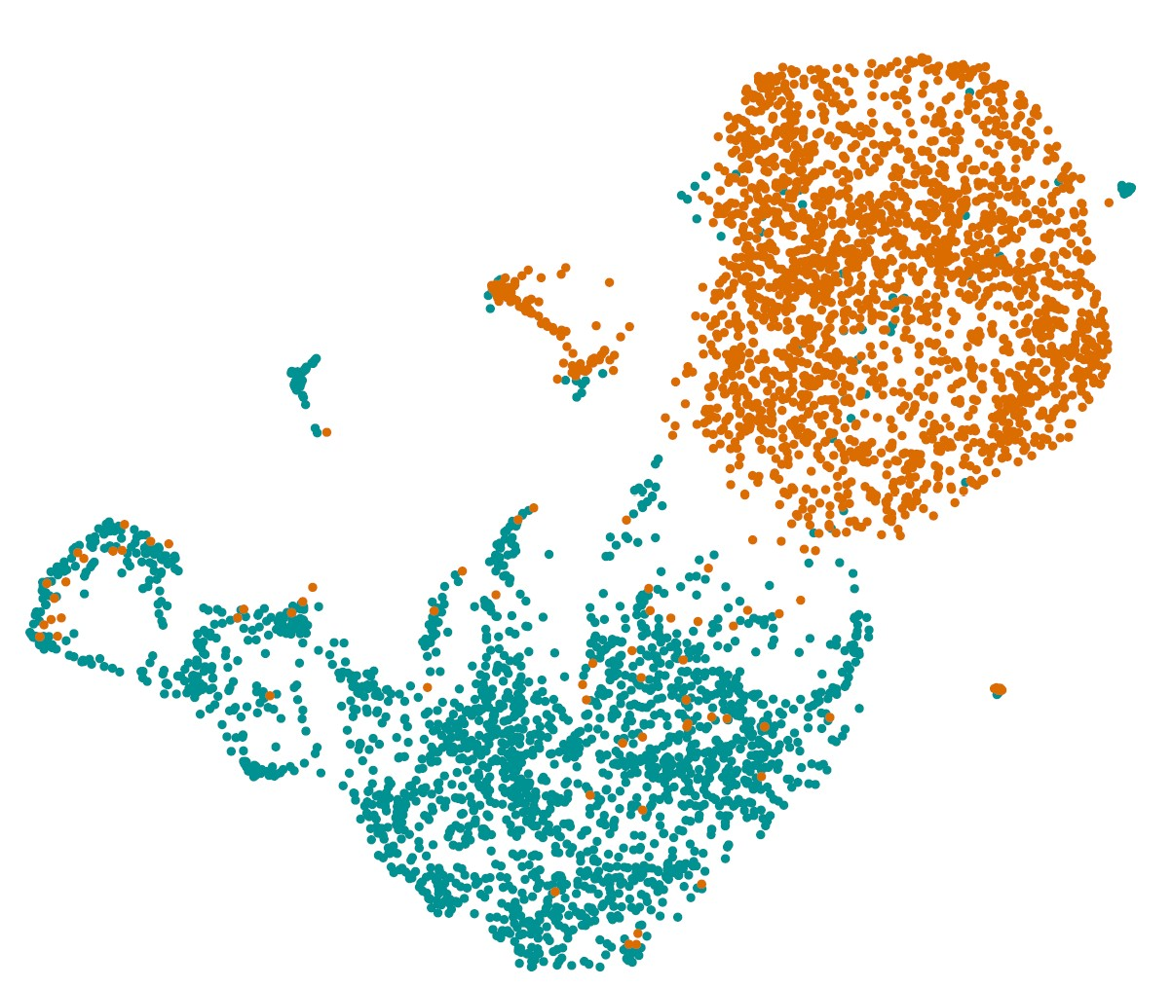
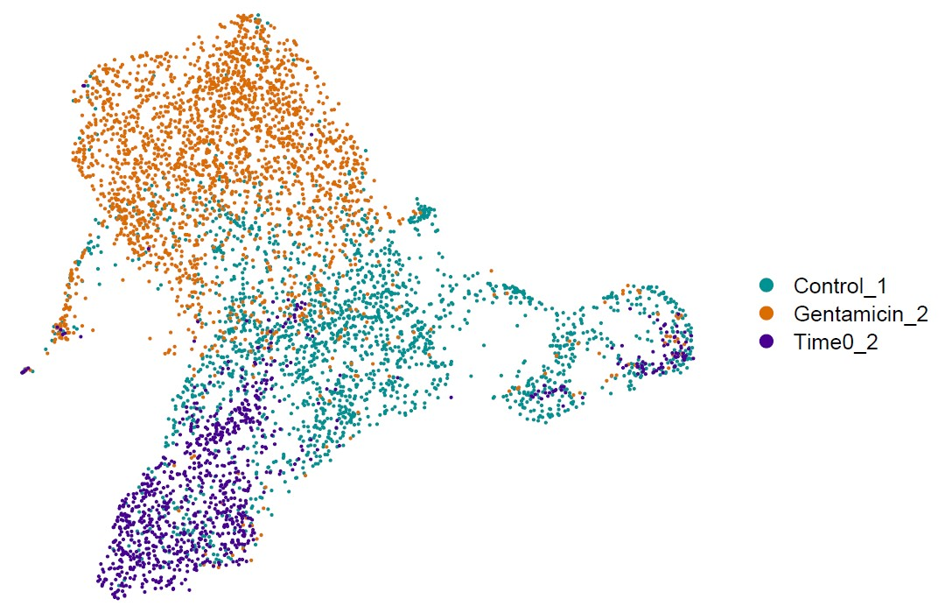
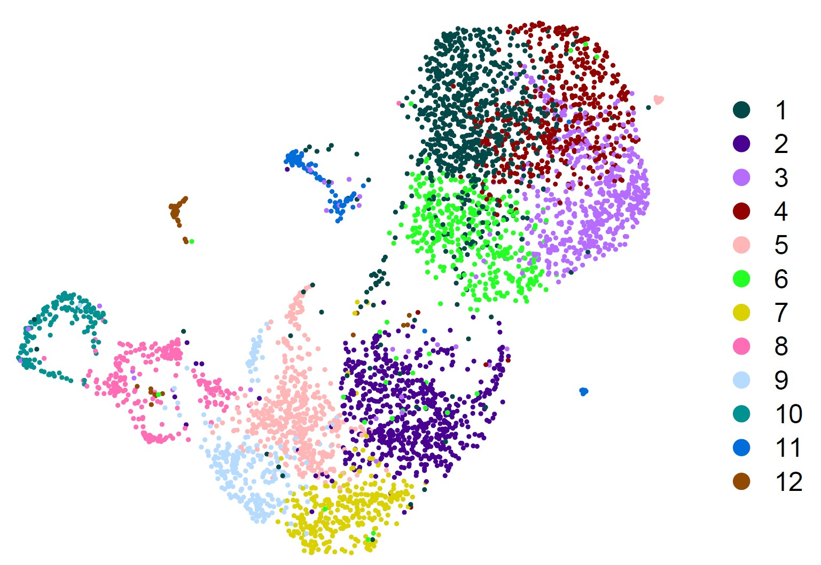
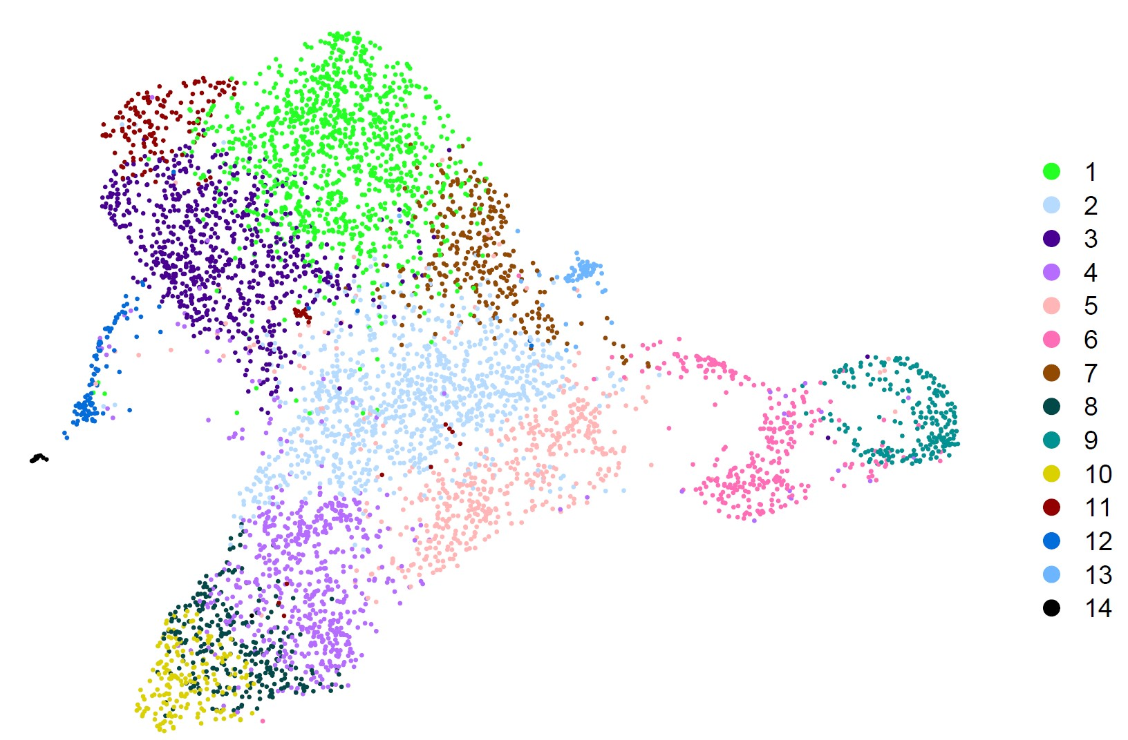
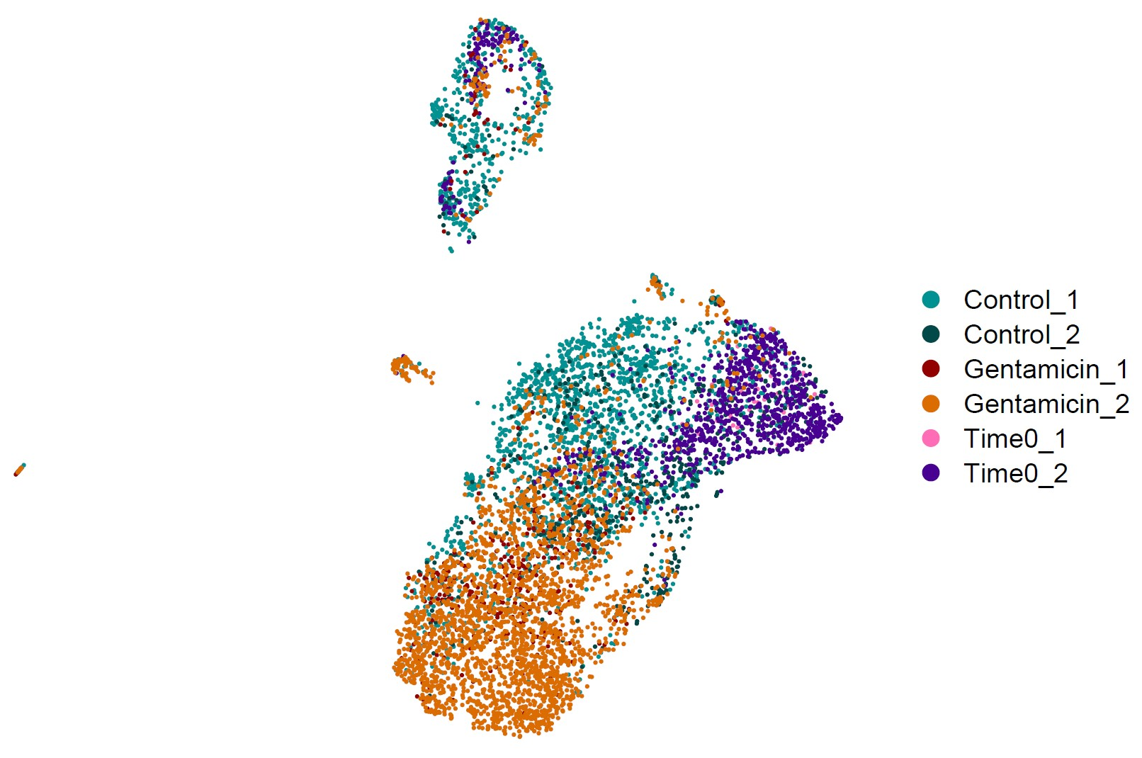
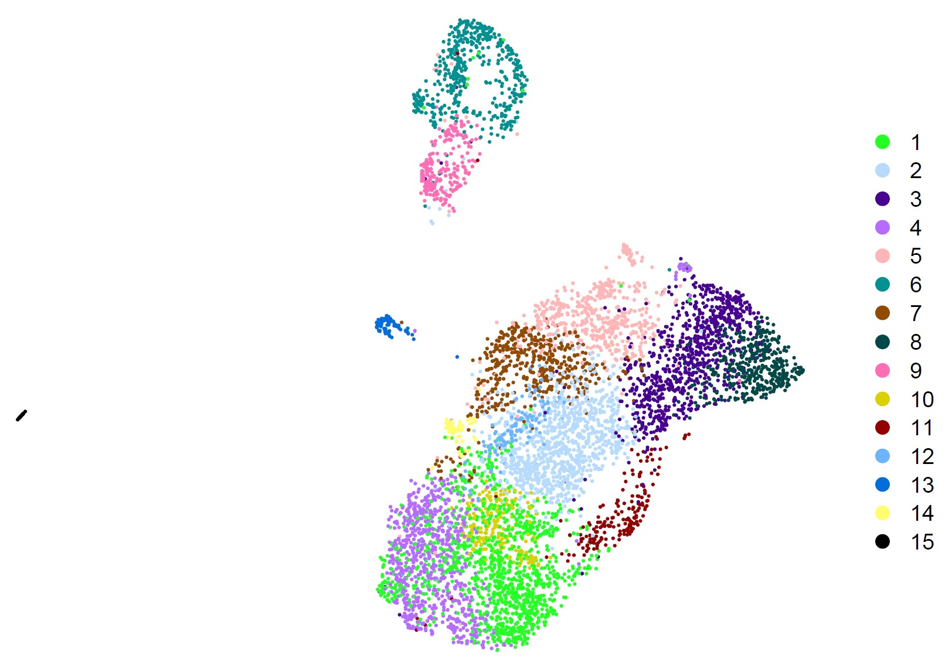
a
b
4.463 Cells
scCtrl-1
scGent-2
SCLC
ERSC
HCs
Type I
UMAP2
UMAP2
Type II
UMAP1
UMAP1
c
5.447 Cells
d
scCtrl-1
scGent-2
scUntr-2
SCLC
ERSC
HCs
Type II
Type I
UMAP2
UMAP2
UMAP1
UMAP1
e
f
6.647 Cells
Type I
scCtrl-1
scCtrl-2
scGent-1
scGent-2
scUntr-1
scUntr-2
Type II
HCs
ERSC
SCLC
UMAP2
UMAP2
UMAP1
UMAP1

